Slide 1
PV293 - Softwarové architektury
Košvanec

Slide 2
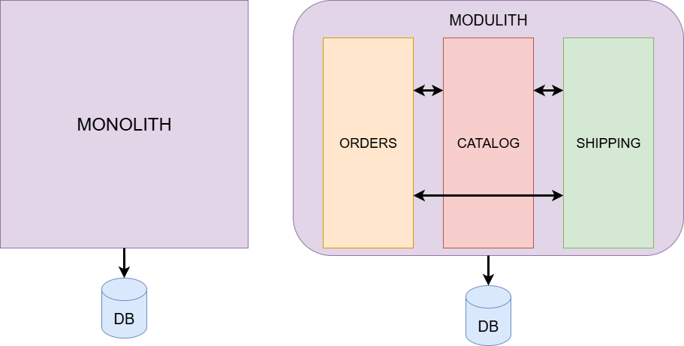
Opakování

Slide 3
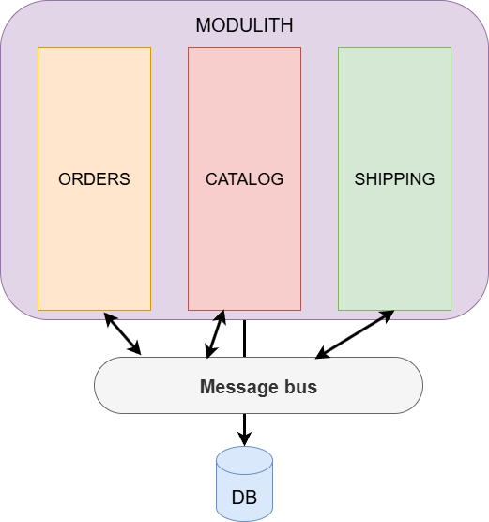
Messaging

Slide 4
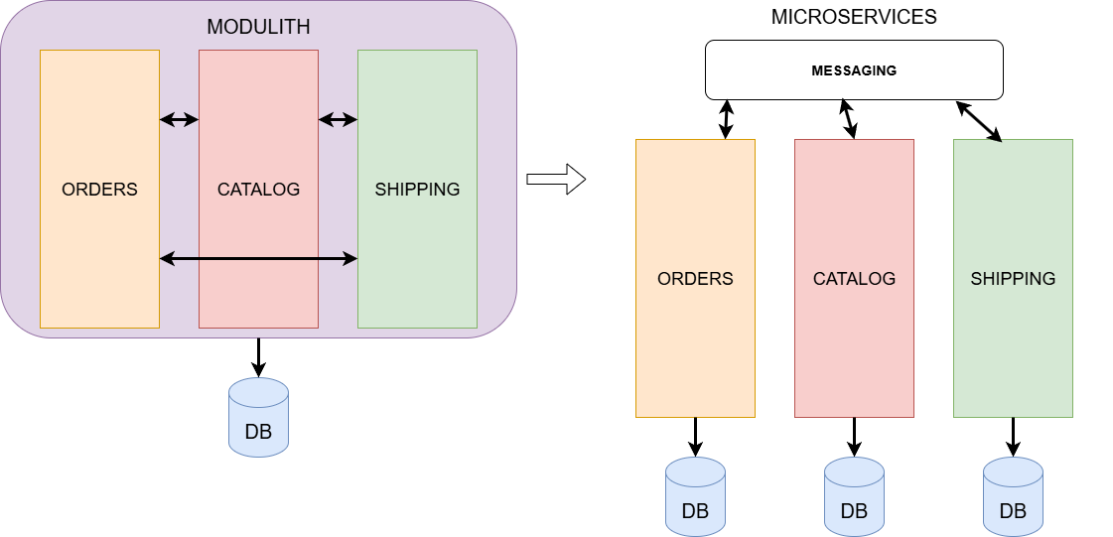
Microservices

